Slide 1
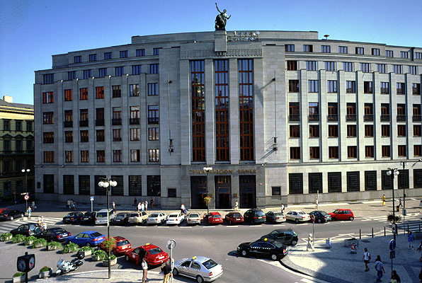
Monetární politika

Slide 2
Definice a cíle monetární politiky
Definice
Proces, ve kterém se tvůrce MP snaží za pomoci svých nástrojů dosáhnout předem stanovených cílů cílů
Nositelem monetární politiky je centrální banka
Cíle (2 hlavní skupiny)
Reálné cíle
Nominální cíle

Slide 3
Cíle monetární politiky
Stabilní cenová hladina
Vysoká zaměstnanost (obvykle na úrovni přirozené míry nezaměstnanosti – USA, Švýcarsko)
Hospodářský růst
Rovnováha platební bilance, stabilní měnový kurs, stabilní úrokové sazby apod.
Cíle MP v ČR
Jsou uvedeny v Ústavě ČR i v zákoně o České národní bance (zákon č. 6/1993 Sb.)
Cenová stabilita
Sekundárně – podpora obecné HP vlády

Slide 4
Základní funkce centrální banky
Emise hotovostních peněz
Devizová činnost
Regulace a dohled nad fungováním bankovního systému
Banka bank
Banka státu
Zastupování státu v mezinárodních organizacích
Provádění monetární politiky

Slide 5
Bankovní rada
Nejvyšší řídící orgán ČNB
Určuje měnovou politiku a nástroje pro její uskutečňování a rozhoduje o zásadních měnově politických opatřeních České národní banky a opatřeních v oblasti dohledu nad finančním trhem
Složení:
Guvernér: Jiří Rusnok
Viceguvernéři: Mojmír Hampl, Vladimír Tomšík
Členové: Vojtěch Benda, Oldřich Dědek, Marek Mora, Tomáš Nidetzký
Poradní orgány bankovní rady:
Rozkladová komise
Výbor pro finanční trh

Slide 6
Nezávislost centrální banky
Nezávislostí CB se rozumí její nezávislost na ostatních složkách státní (zejména výkonné) moci
Nezávislost
  Politická (ustanovení guvernéra a bankovní rady, nepovinná účast zástupce vlády v bankovní radě, vláda neschvaluje záměry CB ohledně MP, existuje zákon, který upravuje případný konflikt mezi CB a vládou …
  Ekonomická (možnost přímého úvěrování vlády, pouze dočasná a v omezené výši, CB se nepodílí na primárním trhu veřejného dluhu, diskontní sazbu určuje CB)
  ČNB vysoce nezávislá

Slide 7
Nástroje monetární politiky
Můžeme je rozdělit z hlediska:
  Klasifikace (četnost použití, rychlost použití
  Dopadu na bankovní systém
  Přímé – selektivní, adresné, nedají se obejít
  Nepřímé – obecné, neadresné

Slide 8
Přímé nástroje MP
Pravidla likvidity (např. kapitálová přiměřenost, aktiva, pasiva)
Úrokové limity
Úvěrové limity (absolutní KB – K, relativní CB – KB)
Povinné vklady (vklady státních fondů, pojišťoven, atd.)
Doporučení, výzvy, gentlemanské dohody

Slide 9
Nepřímé nástroje MP
Operace na volném trhu
Přímé operace
Repo operace (restriktivní MP) a reverzní repooperace (expanzivní MP) a další
Diskontní nástroje
2T Reposazba 0,05%
Diskontní sazba 0,05%
Lombardní sazba 0,25%
Povinné minimální rezervy (2%)
Kurzové intervence (přímé, nepřímé)

Slide 10
Transmisní mechanismy mp
TM představují kauzální vztahy mezi použitými měnovými nástroji centrální banky a cílem, jehož má být nástroji dosaženo
Nástroje – operativní kritéria – střednědobá kritéria – cíle
Rozlišujeme:
Monetaristický TM
Keynesiánský TM
Úvěrový TM

Slide 11
Transmisní mechanismy mp
Keynesiánský TM
Nástroje – KD úrokové sazby – DD úrokové sazby – zaměstnanost, reálný produkt
Monetaristický TM
Nástroje – měnová báze – peněžní zásoba – cenová hladina
Úvěrový TM
Nástroje – bankovní rezervy – úvěry – nominální produkt

Slide 12
Reálný transmisní mechanismus
ostatní úrokové sazby
peněžní zásoba
inflace
operace na volném trhu
úrokové sazby mezibankovního trhu
devizový kurz
agregátní poptávka
reálný produkt
zahraniční úrokové sazby

Slide 13
Inflační cílování
Nejedná se o TM, ale spíše o strategii boje s inflací a měnově politický režim
Vznik cca v 90. letech 20. století
Jedná se o veřejné oznámení kvantitativního inflačního cíle spolu se závazkem CB ho dosáhnout
V praxi se mimo celkové inflace sleduje tzv. čistá inflace = očištěná o vlivy, které nejsou pro přímou kontrolou CB (regulované ceny, nepřímé daně apod.)
Mechanismus cílování inflace

Slide 14
Děkuji za pozornost a přeji hezký den
☺

